Slide 1
Servisno orjentisane arhitekture
Branislava Živković 1040/2014
Matematički fakultet
Univerzitet u Beogradu

Slide 2
Sadržaj
Uvod
Servisi kao ponovo upotrebljive komponente
Servisno inžinjerstvo
Razvijanje softvera pomoću servisa

Slide 3
Uvod

Slide 4
Šta je to servis?
'Servis je usluga ili akcija koju jedna strana nudi drugoj. Iako proces može biti vezan za fizički proizvod, izvršavanje je suštinski sakriveno I ne rezultira u vlasništvu nijednog od učesnika.‘
Pružanje servisa je nezavisno od aplikacije koja ga koristi.

Slide 5
Servisno orjentisane arhitekture
Servisno orjentisane arhitekture predstavljaju način izgradnje distribuiranih sistema kod kojih su komponente sistema samostalni servisi koji se izvršavaju na različitim računarima
Servisi ne zavise od platforme I jezika na kom su implementirani
Razvijani su standardni protokoli za komunikaciju I razmenu informacija

Slide 6
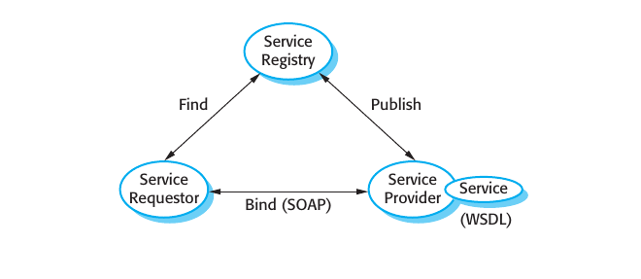
Servisno orjentisane arhitekture

Slide 7
Standardi
SOAP
standard za razmenu poruka i komunikaciju između servisa
definiše ključne i opcione komponente poruka koje se razmenjuju
WSDL (The Web Servise Definition Language)
je standard za definisanje interfejsa servisa
opisuje način definisanja operacija i povezivanja servisa
WS-BPEL
standardizovan jezik koji se koristi za definisanje procesa koji uključuju više različitih servisa

Slide 8
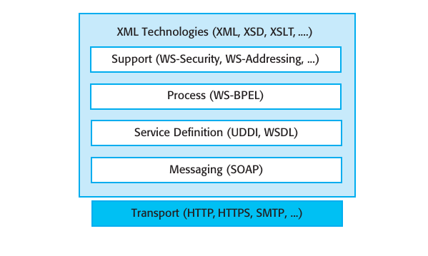
Standardi

Slide 9
RESTful Web Servisi
REST (Representational State Transfer)
je stil arhitekture koji se zasniva na prenosu reprezentacija resursa od servera ka klijentu
To je stil koji se koristi na webu jer je jednostavniji za implementaciju servisa od SOAP/WDSL standarda
RESTful servis je identifikovan svojim URI-em I komunicira koristeći HTML protokol
RESTful servisi povlače niže troškove I zato ih koriste mnoge organizacije

Slide 10
Servisno orjentisane I komponentno orjentisane arhitekture
Servisi i komponente očigledno imaju mnogo toga zajedničkog
I jedni i drugi su ponovo upotrebljivi elementi i možemo posmatrati komponente kao pružaoce servisa
I pored toga, i dalje postoji velika razlika između servisa i komponenti kao i između servisno i komponentno orjentisanog softverskog inžinjerstva

Slide 11
Servisi kao ponovo upotrebljivi elementi

Slide 12
Servis
Servis možemo definisati I ovako:
'Oskudno povezani, ponovo upotrebljivi softverski elementi koja enkapsuliraju diskretnu funkcionalnost, mogu biti distribuirani I programski dostupni. Web servis je servis kome možemo pristupiti koristeći standardne Internet I XML protokole.'
Servisi treba da budu nezavisni, slabo povezani I da se uvek ponašaju na isti način
Servisi komuniciraju preko poruka koje su predstavljene XML-om

Slide 13
WSDL – Web Service Definition Language
Prilikom korišćenja servisa potrebno je da znamo njegovu lokaciju (URI) I detalje interfejsa
Ti podaci se nalaze u opisu servisa koji je predstavljen XML zasnovanim jezikom WSDL
WSLD specifikacija definiše tri stvari:
šta servis radi
kako servis komunicira
gde se on nalazi

Slide 14
WSDL
Šta servis radi?
Ovaj deo WSDL dokumenta se naziva interfejs
Precizira koje operacije servis podržava
Definiše format poruka koje servis šalje I prima
Kako servis komunicira?
Ovaj deo WSDL dokumenta se naziva povezivanje
Definiše tehničke detalje oko načina komunikacije sa servisom
Apstrakcija interfejsa je predstavljena konkretnim skupom protokola
Gde se servis nalazi?
Ovaj deo WSDL dokumenta opisuje lokaciju konkretne implementacije servisa

Slide 15
WSDL – Konceptualni model
Uvodni deo uglavnom definiše XML prostore imena koji se koriste I koji mogu da uključe delove dokumenta koji pružaju dodatne informacije o servisu
Opcioni opis tipova koji se koriste u porukama koje servis razmenjuje.
Opis interfejsa servisa
operacije koje servis pruža korisnicima.
Opis ulaznih I izlaznih poruka
Opis protokola povezivanja, uglavnom je to SOAP ali mogu biti I drugi
Krajnja specifikacija predstavljena URI adresom fizičke lokacije servisa

Slide 16
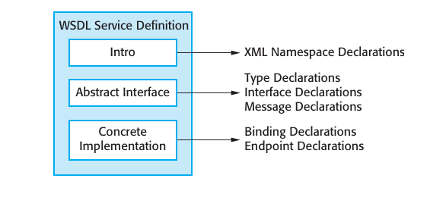
WSDL – Konceptualni model

Slide 17
Servisno inžinjerstvo

Slide 18
Servisno inžinjerstvo
Je proces razvijanja servisa za ponovnu upotrebu u servisno orjentisanim aplikacijama
Inžinjeri treba da osiguraju da servis predstavlja ponovo upotrebljivu aprstakciju koja može biti korišćena u različitim sistemima.
Postoje tri logičke faze u razvoju servisa:
Identifikacija kadidata
Dizajn servisa
Implementacija servisa

Slide 19
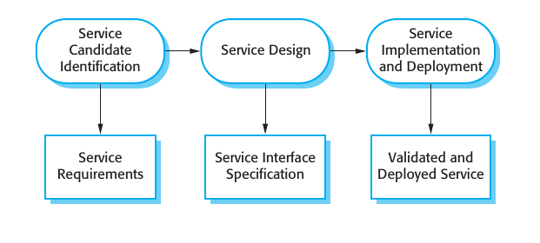
Servisno inžinjerstvo

Slide 20
Identifikacija kandidata
Osnovna svrha servisno-orjentisanih arhitektura je da podrže poslovne procese
Identifikacija kandidata podrazumeva razumevanje I analiziranje poslovnih procesa radi odlučivanja koje servise je potrebno implementirati

Slide 21
Tipovi servisa
Korisni servisi
predstavljaju neku generalnu funkcionalnost koja se koristi u više različitih poslovnih procesa
Dobar primer je Konverzija valute novca
Poslovni servisi
oni su povezani sa specifičnim poslovnim funkcijama
Npr. Upis studenata na fakultet
Koordinišući servisi
ovo su servisi koji podržavaju poslovne procese koji uključuju različite učesnike I aktivnosti
Npr. Naručivanje I plaćanje robe

Slide 22
Servisi orjentisani ka zadacima I entitetima
Servisi orjentisani ka zadacima su oni koji se odnose na neku aktivnost
Servisi orjentisani ka entitetima su slični objektima, odnose se na poslovni entitet npr. Forma za prijavu za konkurs za posao
Korisni I poslovni servisi mogu biti orjentisani I ka zadacima I ka entitetima
Koordinišući servisi su uvek orjentisani ka zadacima

Slide 23
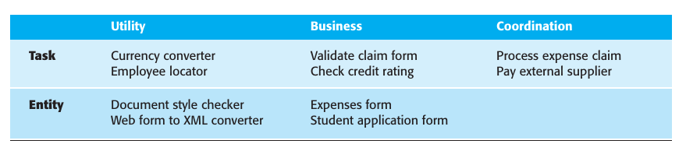
Tipovi servisa

Slide 24
Moguća pitanja
Za servise orjentisane ka entitetima
Da li je servis povezan sa jednim logičkim entitetom koji se koristi u više poslovnih procesa?
Koje operacije se izvode nad tim entitetom, a servis treba da ih podrži?
Za servise orjentisane ka zadacima
Da li je zadatak predstavlja funkcionalnost koja koristi ražličitim ljudima u organizaciji?
Da li su oni spremni da prihvate novine koje će servis doneti?
Da li je servis nezavisan?
Da li servis treba da čuva stanje? Servisi ne čuvaju interna stanja, ukoliko nam je to potrebno, treba koristiti bazu podataka
Da li servis može da se koristi I van organizacije?
Da li različiti korisnici imaju različite nefunkcionalne zahteve? Ako je tako, možda je potrebno implementirati više od jedne verzije servisa

Slide 25
Dizajn interfejsa servisa

Slide 26
Dizajn interfejsa
Nakon što smo izabrali kandidate za servise, naredni korak je dizajniranje interfejsa servisa
To uključuje definisanje operacija koje servis podržava, njihovih parametara kao I poruka koje razmenjuju
Cilj nam je da smanjimo broj poruka što više možemo

Slide 27
Faze dizajniranja
Dizajn logičkog interfejsa
Identifikujemo operacije kao I njihove ulaze, izlaze i izuzetke
Dizajn poruka
Opisujemo strukturu poruka koje servis šalje I prima
WSDL implementacija
Prevodjenje gorenavedenog dizajna u apstraktan opis interfejsa pisan u WSDL-u

Slide 28
Implementacija servisa

Slide 29
Implementacija
Nakon što smo identifikovali kandidate i dizajnirali njihove interfejse, poslednja faza u razvijanju servisa je njihova implementacija
Implementacija se može realizovati koristeći standardne programske jezike kao sto su Java i C#
Oba jezika imaju obimne biblioteke za razvijanje servisa

Slide 30
Testiranje
Pre nego što servise pustimo u rad, moramo ih testirati
To obuhvata proveru očekivanih izlaza za date ulaze
Potrebno je generisati izuzetke da bi se proverilo ponašanje servisa sa nevalidnim ulazima
Postoje mnogi alati koji pomažu programeru prilikom testiranja

Slide 31
Web servisi
Ukoliko želimo da servis bude javno dostupan potrebno je obezbediti dodatnu dokumentaciju (opis servisa)
Ova dokumentacija sadrži informacije o servisu i pomaze korisnicima da odluče koji servis im je potreban i da li mu mogu verovati

Slide 32
Opis servisa
Informacije koje treba da sadrži opis servisa su:
informacije o vašem poslu, kontakt, itd.
neformalni opis funkcionalnosti koju pruža servis
detaljan opis interfejsa, tipova i semantike
informacije koje omogućavaju korisnicima da se registruju i dobijaju najnovije informacije o servisu

Slide 33
Nadograđeni servisi
Nasleđeni sistemi su stari softverski sistemi koje organizacija koristi
Uglavnom su razvijani na zastarelim tehnologijama ali su ključni u poslu
Zamena ovakvih sistema uglavnom nije isplativa i mnoge organizacije bi želele da ih iskoriste u saradnji sa novim modernim sistemima
Nadogradjeni sistemi treba da predstavljaju omotač za pristup sistemskim funkcionalnostima i podacima

Slide 34
Razvijanje softvera pomoću servisa

Slide 35
Razvoj softvera
Osnovna ideja prilikom razvoja softvera pomoću servisa je da pravimo servise koji će nam koristiti pri implementaciji novih, kombinovanih servisa
Mnoge kompanije svoje poslovne aplikacije prebacuju na servisno orjentisane sisteme kod kojih je osnovna gradivna jedinica aplikacije servis a ne komponenta
Krajnja realizacija se oslanja na implementaciji ‘servise market’-a koji se sastoji od servisa koji su kupljeni od dobavljača

Slide 36
Poces konstrukcije servisa
Formulacija opšte šeme procesa
Prepoznavanje servisa
Izbor mogućih servisa
Profinjenje toka procesa
Izrada programa koji predstavlja tok procesa
Testiran servis ili aplikacija

Slide 37
Dizajn toka procesa
Dizajn obuhvata analizu postojećeg i planiranog poslovnog procesa kao i razumevanje aktivnosti i njihovih interakcija
Tok poslovnog procesa se uglavnom prikazuje koristeći grafičku notaciju kao sto su UML dijagrami aktivnosti ili BPMN dijagrami
Obe tehnike su jednostavne i lake za razumevanje

Slide 38
Implementacija
Nakon što smo završili sa dizajnom, on se treba prebaciti u izvršni program. To uključuje dve aktivnosti:
Implementacija servisa koji nisu dostupni za ponovno korišćenje
Izgradnja izvršne verzije modela toka procesa.
Ovo uključuje prebacivanje modela u WS-BPEL, ručno ili automatski
Postoje razni alati koji nam pomažu prilikom tog prebacivanja

Slide 39
KRAJ
Hvala na pažnji!
Branislava Živković 1040/2014
Notes:
nji

